Slide 1




CLÍNICA NUTRICIONAL NUTRIVIDA
Integrantes:
Sebastian Monge
Tamara Velásquez
Camila Muñoz

Slide 2

NUTRIVIDA
Plataforma Web de Gestión Clínica y Nutricional.
NutriVida es un prototipo interactivo de interfaz web diseñado exclusivamente en Front-End (HTML, CSS, JS). Su objetivo es simular la experiencia visual y operativa de una clínica nutricional mediante tres módulos según el usuario que ingresa:
Administrador: Diseños con gráficos de asistencia, métricas de atención y gestión de clientes.
Nutricionista: Interfaz para revisar agendas del día, consultar historiales y calcular el IMC automáticamente en el formulario.
Paciente: Pantallas intuitivas para agendar o cambiar horas de consulta, ver planes y revisar la ubicación de la clínica.

Slide 3
CONTEXTO DEL CASO
NutriVida es una clínica de nutrición y dietética fundada en 2016 en Temuco, Región de La Araucanía. Está formada por 4 nutricionistas que atienden pacientes con distintos objetivos.
Actualmente atienden un flujo constante de unos 60 pacientes por semana, con controles quincenales o mensuales.
El 70% de sus pacientes llega recomendado por médicos o por el boca a boca, lo que demuestra la excelente calidad de su atención.
A pesar de su éxito, la clínica no tiene página web, ni un sistema de agendamiento digital. Esto genera cuellos de botella en la atención y pérdida de tiempo organizando horas manualmente.
Nuestra Propuesta
Desarrollar el Front-End de una plataforma web moderna que les permita digitalizar sus reservas, mostrar sus servicios y automatizar el control de fichas clínicas.

Slide 4
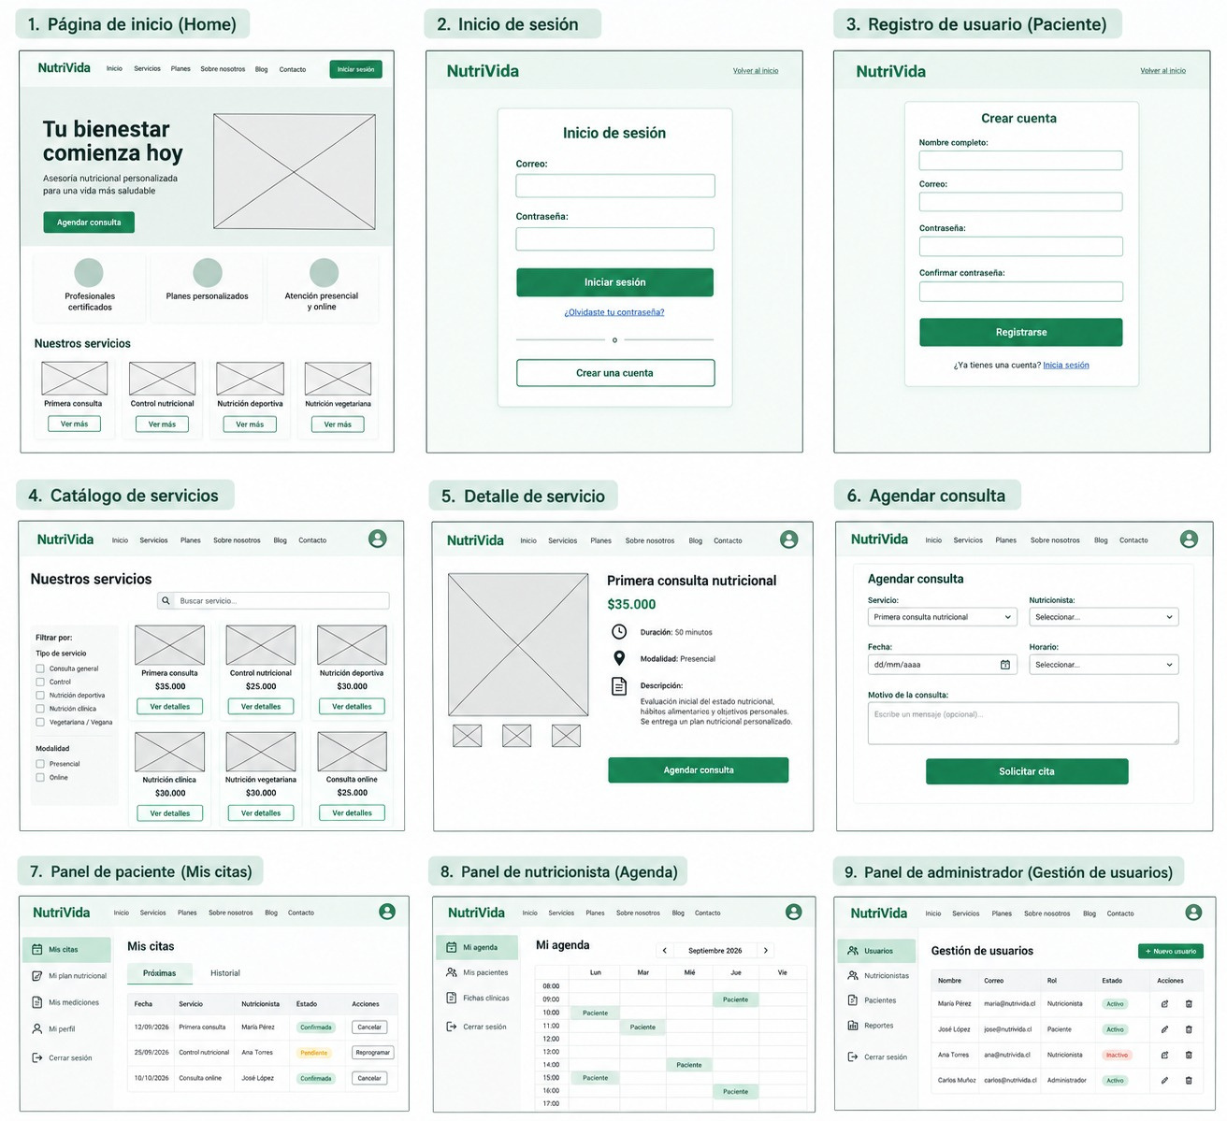
mockup

Slide 5

mockup

Slide 6
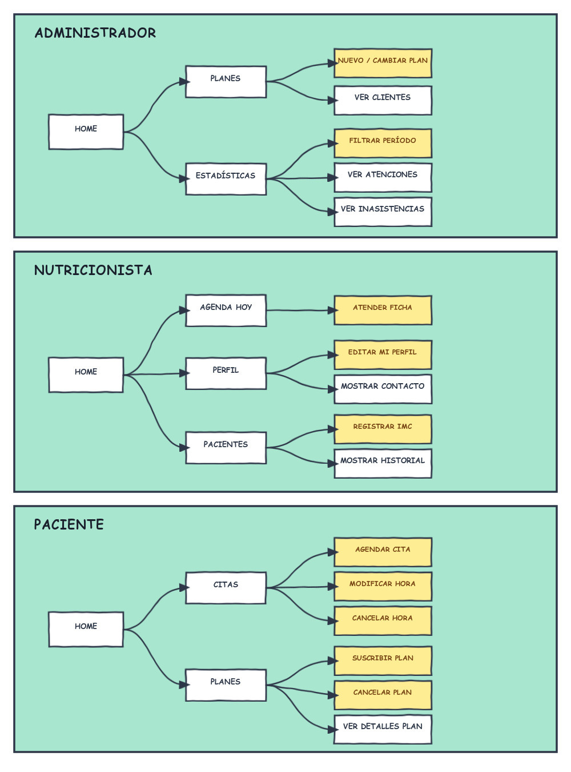

DIAGRAMA

Slide 7
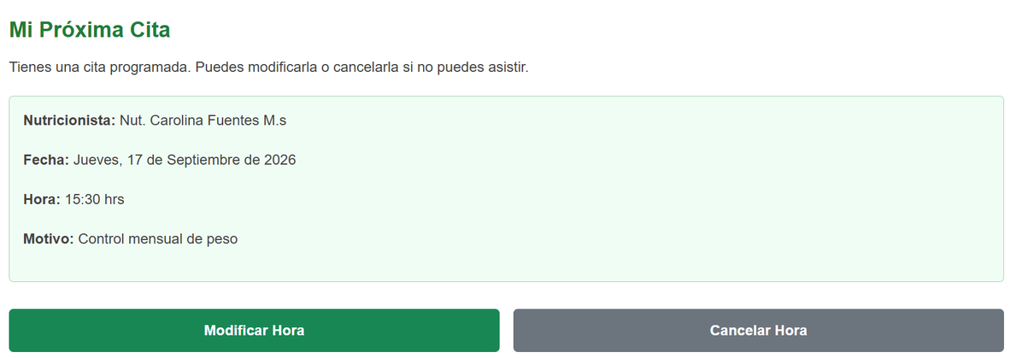
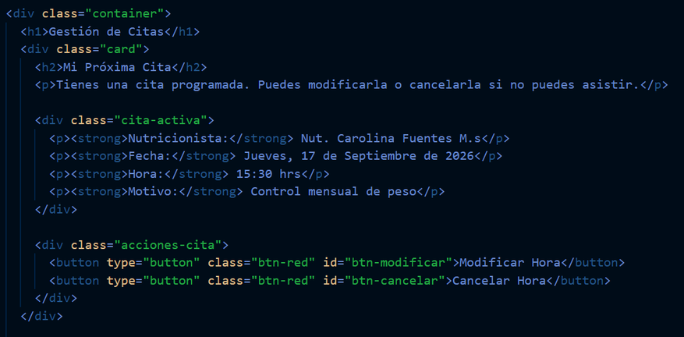

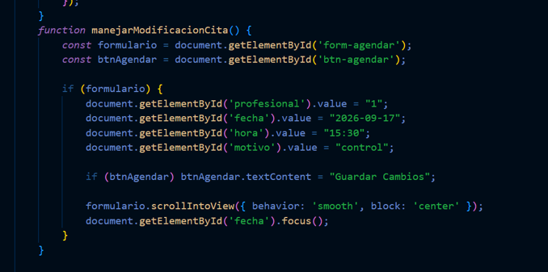
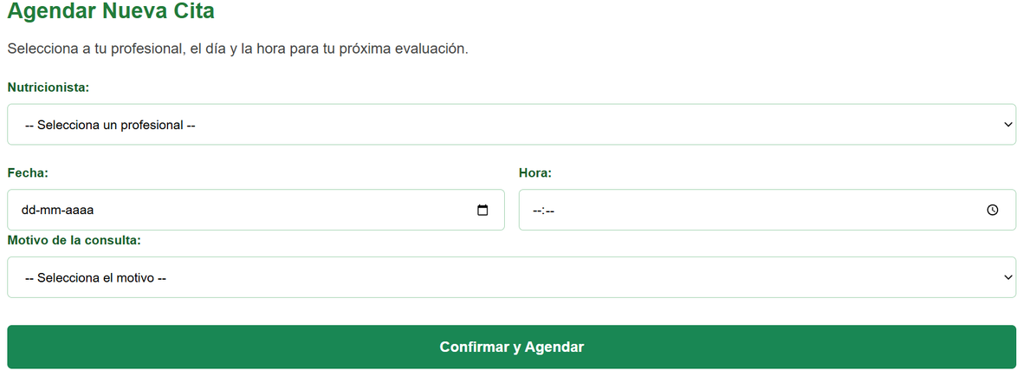
Los pacientes deben poder agendar, modificar o cancelar citas sin la necesidad de llamar por teléfono
CODIGO

Slide 8
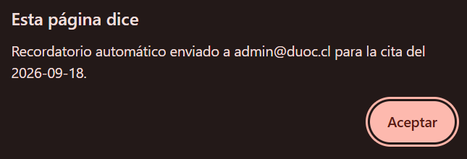
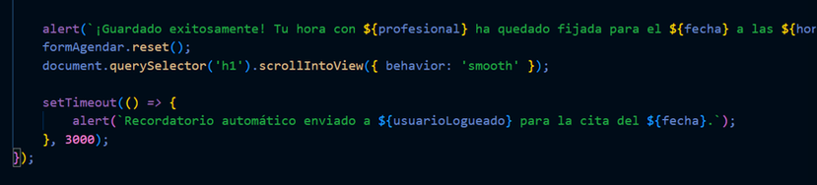
Los pacientes reciban un recordatorio automático antes de su cita.
CODIGO

Slide 9
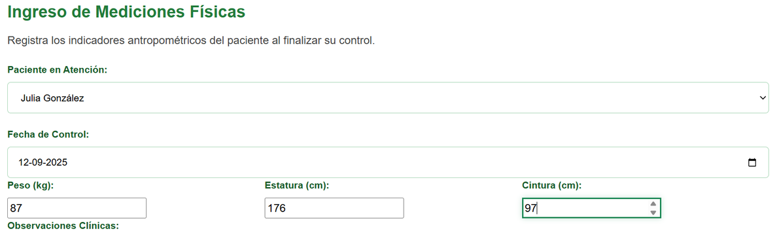
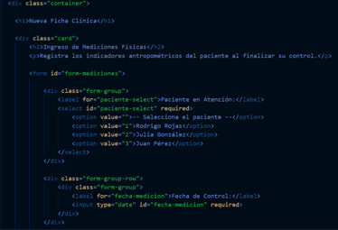
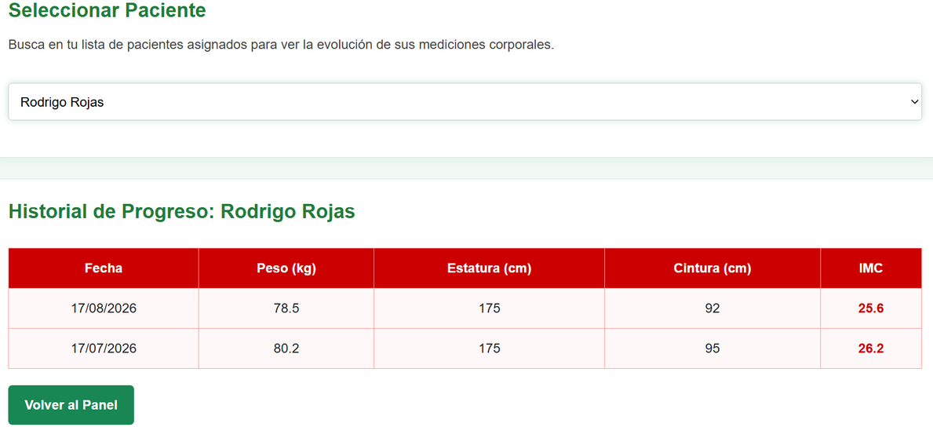
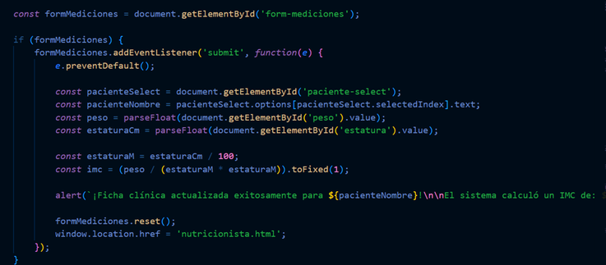
Los nutricionistas puedan registrar mediciones en forma digital y consultar el historial completo del paciente desde cualquier dispositivo.
CODIGO

Slide 10
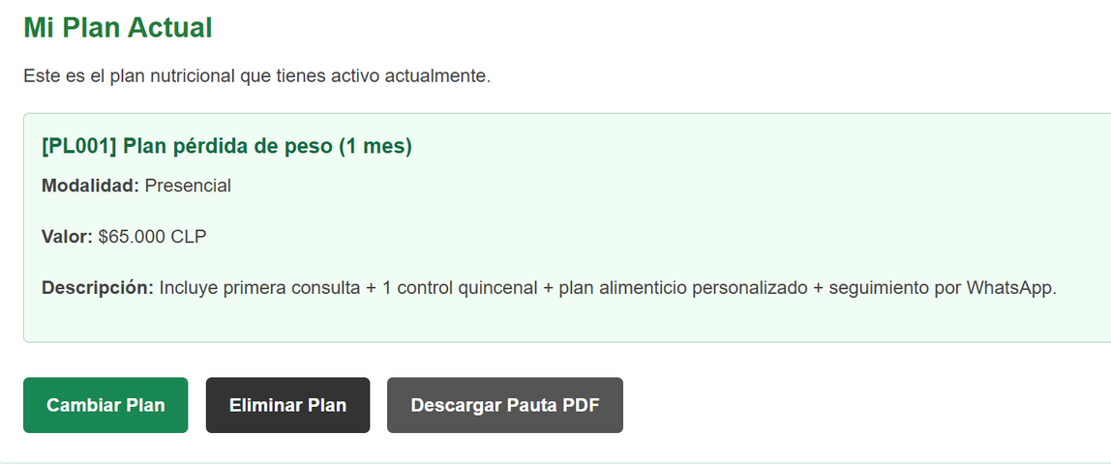
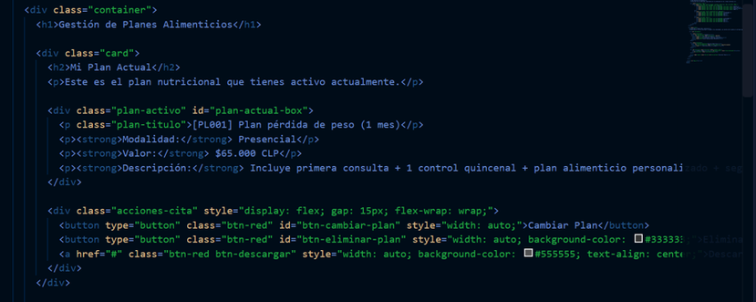
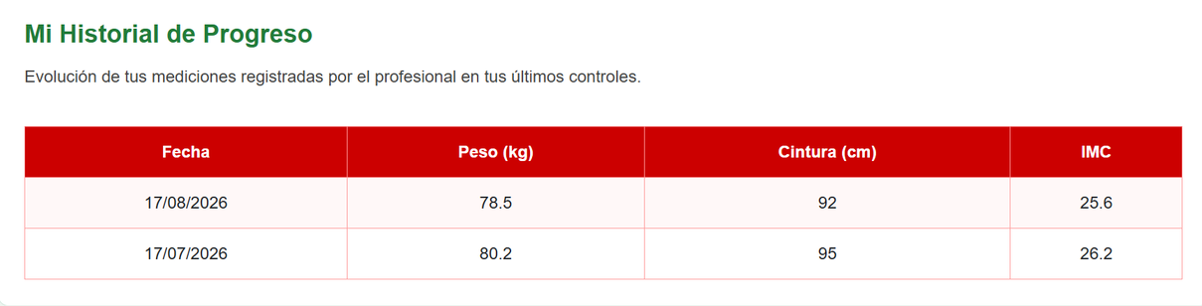
Los pacientes puedan ver su historial de progreso y su plan alimenticio en cualquier momento.
CODIGO

Slide 11
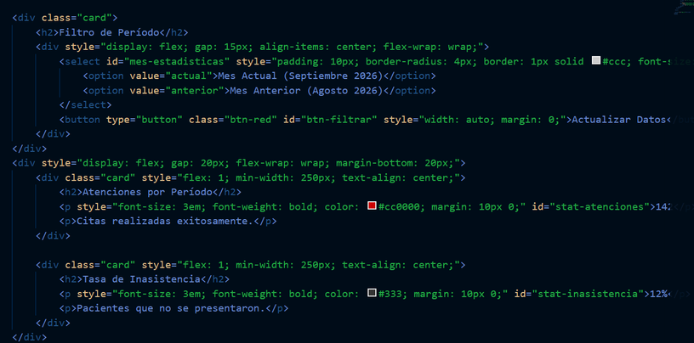
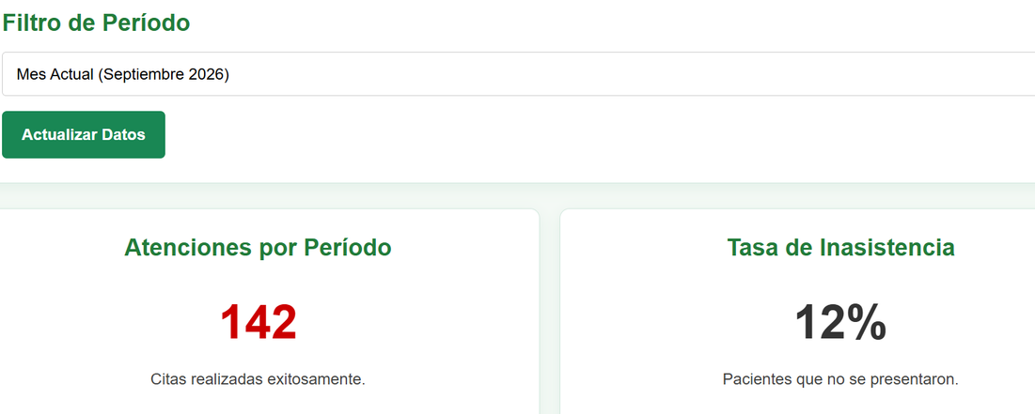
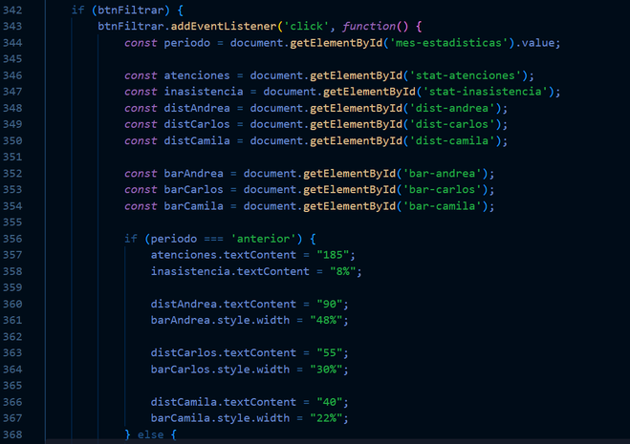
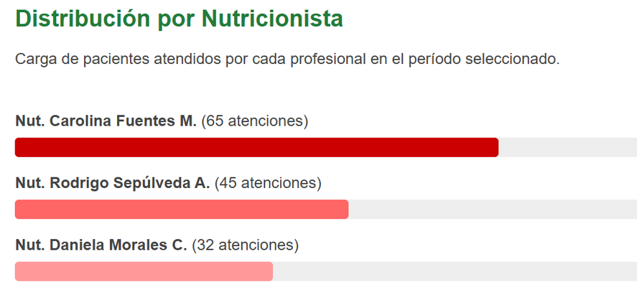
La clínica pueda obtener estadísticas básicas: atenciones por período, tasa de inasistencia, distribución por nutricionista.
CODIGO

Slide 12

CONCLUSION
Al desarrollar el Front-End de NutriVida, logramos crear una plataforma clara, rápida y fácil de usar tanto para los pacientes como para el equipo médico. Trabajando solo con HTML, CSS y JavaScript, pudimos simular todo el flujo de la clínica: desde la validación de usuarios y el cálculo automático del IMC, hasta la gestión de citas y métricas usando localStorage para guardar los datos en el navegador. El diseño quedó totalmente listo para que, a futuro, se pueda conectar sin problemas con una base de datos real y un Back-End completo.

